Slide 1
堆排序
大庆指针培训机构

Slide 2
堆排序排序过程

Slide 3
排序过程（另一个视角）
1.建堆
2.把第一个交换到最后一个位置
3.建堆(只需要维护第一个节点)
4.重复2-3，直到所有节点排序完毕

Slide 4
堆排序
堆排序（Heapsort）是指利用堆这种数据结构所设计的一种排序算法。堆积是一个近似完全二叉树的结构，并同时满足堆积的性质：即子结点的键值或索引总是小于（或者大于）它的父节点。堆排序可以说是一种利用堆的概念来排序的选择排序。分为两种方法：
大顶堆：每个节点的值都大于或等于其子节点的值，在堆排序算法中用于升序排列；
小顶堆：每个节点的值都小于或等于其子节点的值，在堆排序算法中用于降序排列；

Slide 5
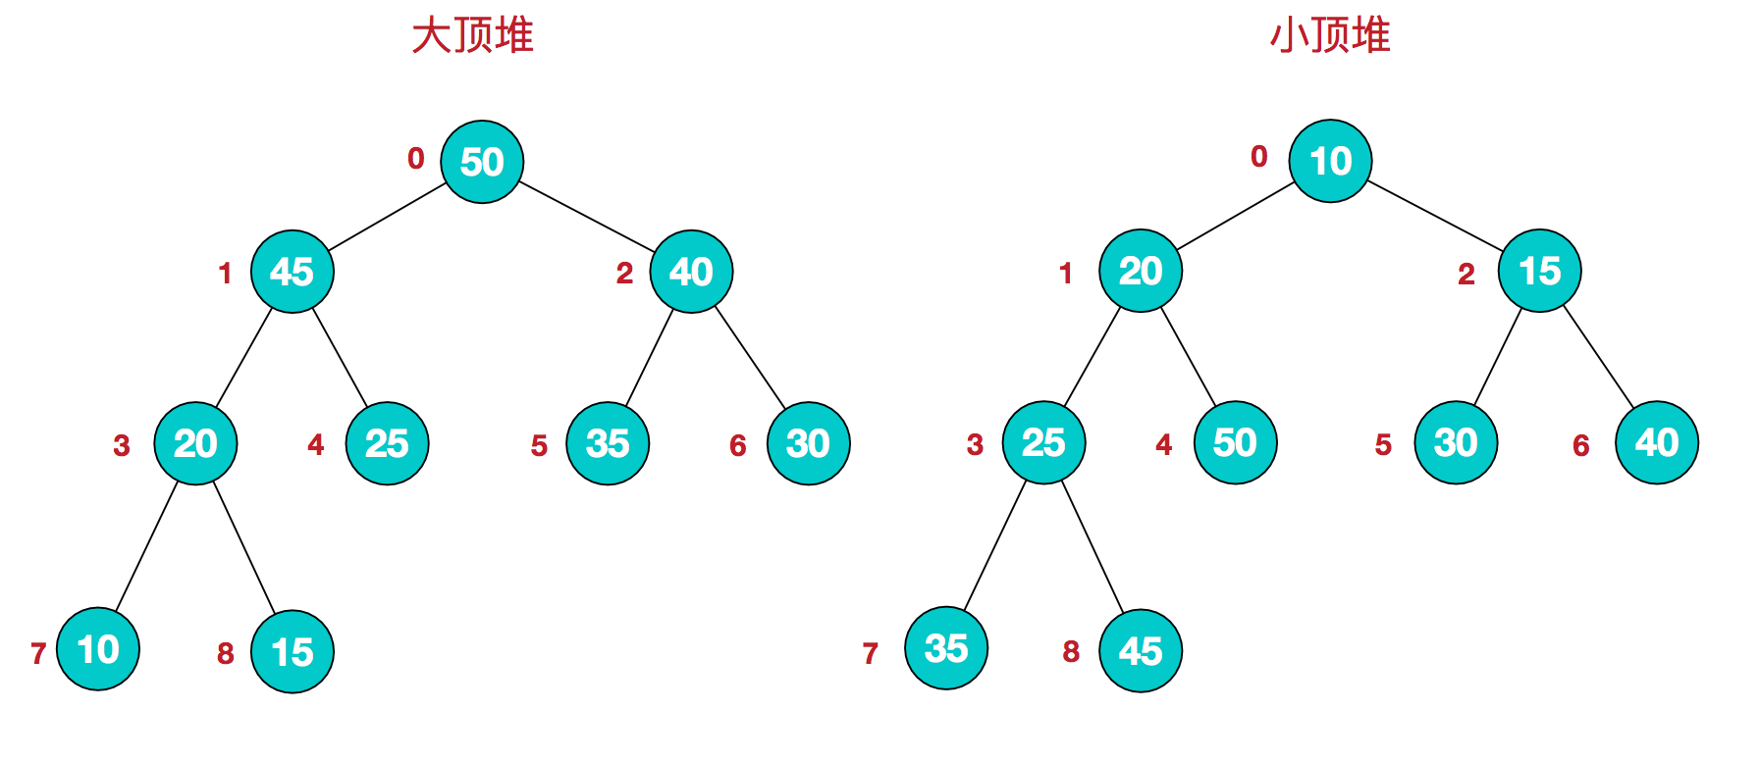
堆的图例

Slide 6
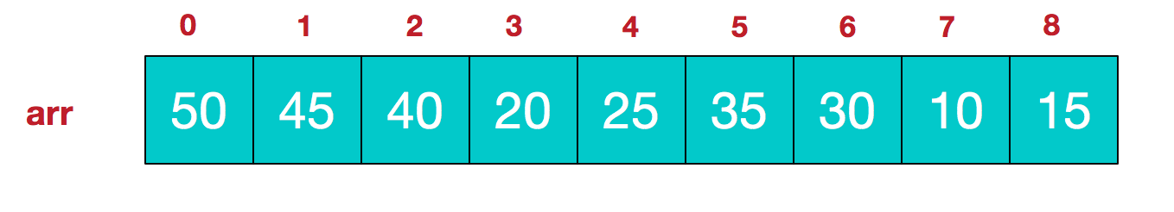
同时，我们对堆中的结点按层进行编号，将这种逻辑结构映射到数组中就是下面这个样子
该数组从逻辑上讲就是一个堆结构，我们用简单的公式来描述一下堆的定义就是：
大顶堆：arr[i] >= arr[2i+1] && arr[i] >= arr[2i+2]
小顶堆：arr[i] <= arr[2i+1] && arr[i] <= arr[2i+2]
ok，了解了这些定义。接下来，我们来看看堆排序的基本思想及基本步骤：

Slide 7
堆排序基本思想及步骤
堆排序的基本思想是：将待排序序列构造成一个大顶堆，此时，整个序列的最大值就是堆顶的根节点。将其与末尾元素进行交换，此时末尾就为最大值。然后将剩余n-1个元素重新构造成一个堆，这样会得到n个元素的次小值。如此反复执行，便能得到一个有序序列。
比较好的博客：https://www.cnblogs.com/chengxiao/p/6129630.html

Slide 8
操作步骤
1. 算法步骤
创建一个堆 H[0……n-1]；
把堆首（最大值）和堆尾互换；
把堆的尺寸缩小 1，并调用 shift_down(0)，目的是把新的数组顶端数据调整到相应位置；
重复步骤 2，直到堆的尺寸为 1。

Slide 9
参考
菜鸟教程 http://www.w3school.me/w3cnote/heap-sort.html
图解排序算法之 http://www.w3school.me/w3cnote/heap-sort.html

